Slide 1


Název školy: Základní škola Chomutov, Písečná 5144
Název materiálu: VY_42_INOVACE_31_ZÁPIS_VÝRAZU_gd2
Číslo projektu: CZ 1.07/1.4.00/21.3355
Autor: Mgr. Gabriela Drapáková
Datum tvorby: 01. 12. 2013
Cílový ročník: osmý
Vzdělávací oblast/obor/okruh: Matematika a její aplikace
Klíčové slovo: výraz, zápis výrazu, přepis matematické operace
Anotace: Tato prezentace shrnuje nejdůležitější informace jak zapsat pomocí matematických symbolů slovně zapsaný výraz s čísly nebo proměnnými.
Autorem materiálu a všech jeho částí, není-li uvedeno jinak, je Mgr. Gabriela Drapáková. Financováno z ESF a státního rozpočtu ČR.

Slide 2
Zápis matematické operace
slovně
matematicky
součet / rozdíl a a b
součin / podíl a a b
o x méně / více než a
x krát méně / více než a
x-násobek a
zlomek (z) x
x% z a
a + b / a – b
a.b / a : b
a – x / a + x
a:x / a.x
x.a
zlomek . x
„0,0x“.a
rozdíl / součet
podíl / součin
součin
Autorem materiálu a všech jeho částí, není-li uvedeno jinak, je Mgr. Gabriela Drapáková. Financováno z ESF a státního rozpočtu ČR.

Slide 3
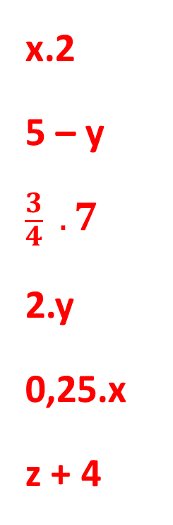
Znaménko vložíme místo spojky „a“
součin x a 2
rozdíl 5 a y
tři čtvrtiny z 7
dvojnásobek y
25% z x
o 4 více než z
x.2
5 – y
$$\frac{3}{4} . 7$$
2.y
0,25.x
z + 4
Autorem materiálu a všech jeho částí, není-li uvedeno jinak, je Mgr. Gabriela Drapáková. Financováno z ESF a státního rozpočtu ČR.

Slide 4
Složitější zápisy
Součet trojnásobku x a 6% z y
3.x + 0,06.y
pětkrát méně než rozdíl x a y
(x – y) : 5
Autorem materiálu a všech jeho částí, není-li uvedeno jinak, je Mgr. Gabriela Drapáková. Financováno z ESF a státního rozpočtu ČR.

